Slide 1
公钥密码学研究方法论
第1课
Xiaohan Zhao
赵小涵
西安电子科技大学

Slide 2
本课程的介绍说明
Notes:
本课件的制作基于WPS
若有格式显示错误，请用WPS

Slide 3
本课程的开设目的以及期望1/2
目的： 如果密码学研究划分为四个阶段，本课程侧重第二。
学完公钥密码的基础相关知识
对公钥密码学领域研究有全面了解（本课程的目的）
仔细阅读密码学论文，寻找研究课题
做出有一定学术价值的研究贡献，顺利毕业
Notes:
全面观察还有一个牛上天的称呼： 上帝视角看人类的密码学研究
这里的全面更侧重 研究动机

Slide 4
本课程的开设目的以及期望2/2
期望： 知识点和方法论
对公钥密码学研究的贡献有全局认识
通过摘要能看懂每一篇学术论文的大致贡献
懂得朝哪个方向进行密码学研究并学会提出问题
懂得如何为一个新密码学概念赋予算法和安全定义
Notes:
对于初学者，安全定义太难，所以，本课程仅片面看待这个问题，即不给出完整的安全模型，而是安全模型的部分特点。

Slide 5
本课程覆盖内容的说明
对于公钥密码学的所有（大部分）研究方向，本课程介绍的知识内容和方法论都有帮助。
知识内容：以数字签名为主体（90%）。公钥加密、密码协议、其它低级（底层）密码组件涉及占10%的内容。涉及密码学的设计（构造方案协议）以及密码分析学（Cryptanalysis）
方法论：公钥密码学领域的研究方法论是相通的。所以，不必担心本课程因侧重数字签名而缺乏系统性和全面性。

Slide 6
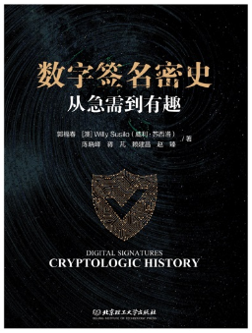
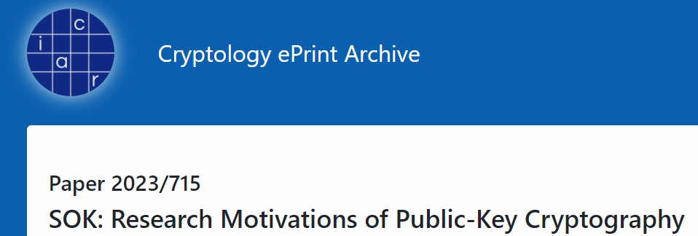
本课程使用教材和参考文献说明1/2
教材：
《数字签名密史：从急需到有趣》 2022
作者：郭福春，Willy Susilo, 陈晓峰，蒋芃，赖建昌，赵臻
地址：北京理工大学出版社 （各大电商）
《SOK: Research Motivations of Public-Key Cryptography》2023
作者：郭福春，Willy Susilo, 陈晓峰，蒋芃，赖建昌，赵臻
地址：https://eprint.iacr.org/2023/715
Notes:
《密史》的自序部分
为了完成这本书, 我们调研了 1976 年至2020 年之间 发 表 在 高 级 别 密 码 学 会 议 ( 美 密 会、 欧 密 会、 亚 密 会、PKC、 TCC 和 CT - RSA 等) 上的 600 多篇数字签名相关论文, 系统安排了全书内容: 第 1 章介绍现代密码学的发展背景以及数字签名的基本概念和应用; 第 2 章从大众科普的角度介绍如何构造数字签名密码方案; 第 3 章开始从专业科普的角度介绍数字签名密码技术的研究目标和研究逻辑; 第 4 章介绍如何对数字签名密码技术的应用进行升级;第 5 章以数字签名为对象介绍了密码分析学的研究内容。 总之, 本书即将为读者分享我们眼中的密码学术圈世界。
Proposing novel cryptography schemes (e.g., encryption, signatures, and protocols) is one of the main research goals in modern cryptography. In this paper, based on more than 800 research papers since 1976 that we have surveyed, we introduce the research philosophy of cryptography behind these papers. We use ``benefits" and ``novelty" as the keywords to introduce the research philosophy of proposing new schemes, assuming that there is already one scheme proposed for a cryptography notion. Next, we introduce how benefits were explored in the literature and we have categorized the methodology into 3 ways for benefits, 6 types of benefits, and 17 benefit areas. As examples, we introduce 40 research strategies within these benefit areas that were invented in the literature. The introduced research strategies have covered most cryptography schemes published in top-tier cryptography conferences.

Slide 7
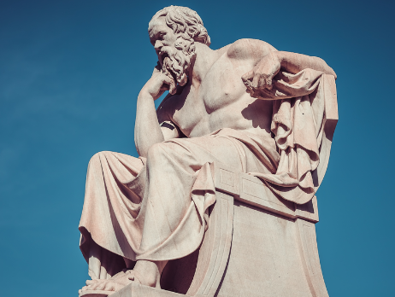
本课程使用教材和参考文献说明2/2
文献：
1976年至今的800多篇学术论文，主要涉及发表在三大密码学会议、PKC、CT-RSA等密码学会议。（摘要、定义和贡献）
研究人员对学术研究方法的思考：
如何看学术论文，
如何做学术研究，
如何运用恰当的研究方法
如何撰写学术论文
Notes:
讲解补充：期刊和会议的区别以及排名
课件说明： 这些内容不会集中介绍，而是分散到各个角落。本课程的最后会做一次总结

Slide 8
本课程的师生互动说明
本门课以老师讲解PPT内容、补充PPT之外内容为主。
学生参与例子的讨论为辅,其中学生参与的讨论包括:
为全班同学阅读PPT内某篇密码学论文的摘要，强化全班学生对该摘要的理解。然后，由授课老师介绍需要从这个摘要看到和学到的知识点。
若干个开放、没有标准答案的问题。

Slide 9
本课程适合的学生以及预备知识要求
适合的学生：
特别适合“需要发表学术论文”的硕士生和博士生；
已走马观花看过各种各样的基础知识，如群、双线性对、格的数学基础；阅读过1-2本密码学专业书籍；
囫囵吞枣读过各种各样的学术论文若干篇；
糊糊涂涂参加过若干个学术讲座，似懂非懂。
说明：先有经历才能懵懵懂懂一知半解，再有迷失在大方向和小细节的关系里，最后才有醍醐灌顶和顿悟的机遇。
Notes:
不必觉得“强调发论文”是一件很low的事
把这件事看成： 如何学会说服他人我做了一件有意义的工作，而论文就是一种说服人的方法。 paper能发表说明我们的表达方式和内容得到认可。

Slide 10
本课程的作业安排：总结归纳
通过总结，寻找密码学相关问题的答案。比如：
格密码的运算操作和运算对象有哪些？
格密码的空间定义（消息、密文空间）有哪些？
在XX方向上，PKC 2082收录的文章有哪些贡献？
给定一个指定的研究动机，寻找对应的论文。比如
找到5篇论文（给出摘要），它们的贡献是用户隐私
找到5篇论文（给出摘要），它们的贡献是更短密文
Notes:
说明：
有些文章介绍的技术涉及用户隐私，但该文章的研究动机和用户隐私无关，因为它可能是提出一个以保护用户隐私的加密方案，但以密文更短作为研究动机的，
如果这门课需要考试的话，我会这么出题：
从会议上选出几篇论文的摘要，要求学生写出自己的理解，比如研究对象是啥，贡献点是什么，研究逻辑是什么（用这门课介绍的方法） 每篇摘要10分。

Slide 11
本课程的人物设置说明 1/2
在公钥密码学领域，一个新的密码技术概念(Cryptography Notion or Primitive)好不好需要（由提出该概念的研究人员）给出一个可说服人的“证据”。
在密码学术圈，新密码概念的提出不仅仅考虑当前存在的安全问题，也考虑未来可能出现的安全问题。
所以，学术圈喜欢通过一个“合理”的故事来说明某个密码概念存在的必要性。这个故事正在发生，或者未来很可能发生。而这个故事通常通过两个带名字的主角完成叙述：Alice和Bob
Notes:
补充讲解： 什么是合理？ 可以看成一种感觉，只要大家感觉到这在未来可能会发生，就是合理。
Alice和Bob的起源

Slide 12
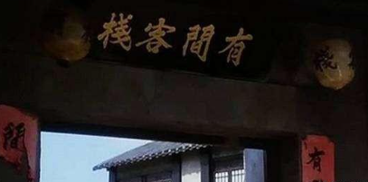
本课程的人物设置说明 2/2
本课程使用的人物如下（这是借鉴，而不是简单模仿）
小明、小强、小刚、小艾、小曼、小婉 （主角）
他们是密码学方向的研究人员（学生）
他们偶尔又化身为用户
老马：有间银行的董事长，密码技术的服务对象
小迪：取自谐音“敌人”，以破坏密码技术为兴趣
小齐：取自谐音“欺骗”，半可信的参与人员
Notes:
补充讲解：
学术研究忌讳简单的模仿，要懂得做得更好——借鉴
什么是半可信？semi-honest
密史里，“有间银行”来自“有间客栈”（周星驰电影）

Slide 13
Outline: 现代密码学发展的背景
网络空间的重要性
网络空间的安全问题
现代密码学在网络空间的作用
现代密码学发展的三条线索——总览
现代密码学发展的第一条线索
人类学术进步的坎坷：论文被拒
现代密码学发展的第二条线索
现代密码学发展的第三条线索
现代密码学发展的风信：商业推动
密码学的新方向：三条线索的汇聚
密码学研究成果的评价方法（方法论）
公钥密码学
现代密码学的各种密码技术概念

Slide 14
网络空间的重要性
老马 问：什么是网络空间？
ChatGPT 答: 网络空间是指互联网和与之相关的数字化信息环境。它包括了网络、计算机、服务器、存储设备、通信设备以及通过这些设备连接在一起的各种数据和信息资源。网络空间是一个虚拟的领域，它存在于互联网上，不受地理位置限制，可以通过全球范围内的网络连接进行访问和交互。
网络空间是一个极其重要的概念，因为它涵盖了现代社会和经济活动中的许多方面。人们在网络空间中进行在线通信、信息共享、商业交易、社交媒体互动、教育和娱乐等各种活动。总的来说，网络空间是一个数字化的、互联互通的世界，已经成为现代社会的重要组成部分，对于信息流动、创新和全球互联网经济都起到了关键作用。

Slide 15
网络空间的安全问题 1/2
数字化信息 --> 数据四易：
易删除：我们人类在物理空间不会凭空消失，但网络空间里的数据可以容易消失（被删除）。
易修改：在我们人类的物理空间里，小迪很难变成老马的样子且不会被识破，但网路空间里很容易把数字1千修改成1亿。
易复制：我们人类在物理空间很难把一块1KG的黄金复制变成两块，但网络空间里的数据非常容易复制。1张图复制变2张。
易读取：在我们人类的物理空间里，小迪很难读取那些存储在老马大脑里的想法和决定，但网络空间里的数据（在不被保护时）非常容易被读取。
Notes:
比如，某些太极端的评论就被删除

Slide 16
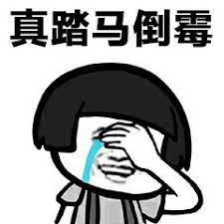
网络空间的安全问题 2/2
数字化信息 --> 数据四易：
易删除：小迪可以把对他的通缉令删除。
易修改：小迪可以把对小迪的通缉令改为对小强的通缉令。
易复制：小迪可以复制变成小刚的样子，逃避缉拿。
易读取：小迪可以读取到取消通缉令的命令代码。
小强

Slide 17
现代密码学在网络空间的作用1/3
人类的三次工业革命分别开创了蒸汽时代、电气时代、信息时代, 人类文明得以出现了爆炸式的发展。在信息时代, 人类历史上一次非常伟大的发明就是把计算机连接起来组成一个网络,在宇宙这个由粒子构成的物理空间中创建了网络空间。
现代密码学为网络空间大规模应用的出现和发展起到了不可代替式保驾护航的作用。
由于历史的原因, 大众对密码学的认识仅仅停留在 “ 密码学就是加密和解密” 这个层次上。自1976 年以来, 现代密码学已经不仅仅是简单的加密和解密了, 现代密码学所提供的密码技术和应用功能简直不可思议、 匪夷所思。

Slide 18
现代密码学在网络空间的作用2/3
密码学在数据四易方面的作用
易删除 ==> 密码学搞不定，但可以检测出来
易修改 ==> 密码学搞不定，但可以发现修改
易复制 ==> 密码学搞不定，但可以降低危害
易读取 ==> 密码学最得意，小迪读取前加密。
Notes:
检测出来： 密码技术可以提供一种验证，如果数据被删除，那么就无法通过验证。 最经典的应用是 云数据的审计
发现修改： 数字签名的应用，修改的数据无法通过验证
降低危害： 比如通过密码技术实现一种水印数据，可以追踪非法使用者
加密： 任意读取，只要没有密钥就无法解密

Slide 19
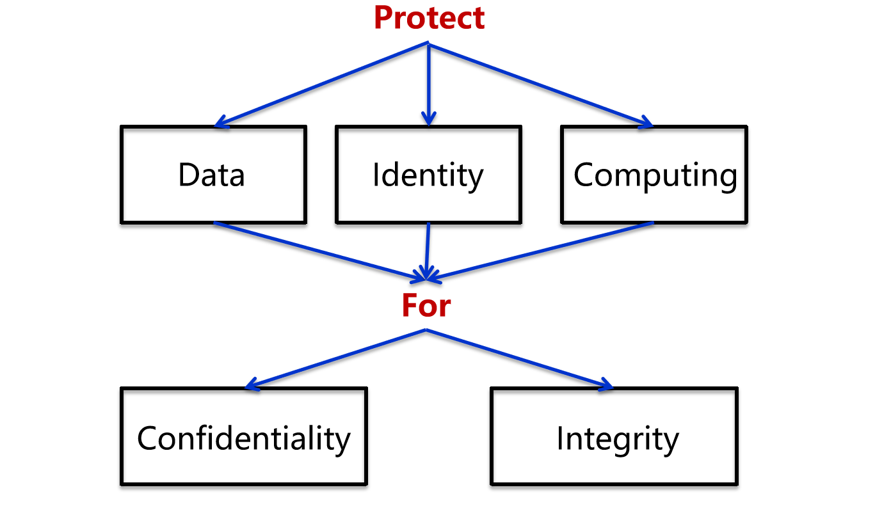
现代密码学在网络空间的作用3/3
保护的对象： 数据，身份，计算
保护的目的： 机密性，完整性
Notes:
数据+机密性= 加密，使得数据不能被非法读取
数据+完整性=签名， 使得数据在没有授权的时候修改会被检测出来
身份+机密性=匿名访问
身份+完整性=身份不被假冒
计算+机密性=同态计算， 把数据加密起来交给小齐计算，小齐却无法好奇获取被计算的数据和结果
计算+完整性= 可验证的计算。把数据和计算的方式交给小齐计算，小齐无法偷懒随便返回一个值，因为老马可以验证结果

Slide 20
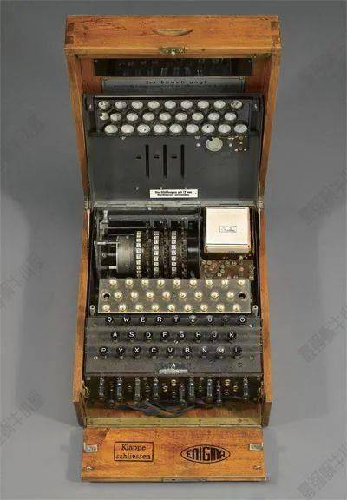
现代密码学发展的三条线索1/3
密码学的发展可以分为三个阶段：
古典密码学： 人工手算完成 （慢）
近代密码学： 机械转盘完成 （快）
现代密码学： 计算机完成 （超级快）
说明：不仅加密解密变快，
破译的速度也会变快，
加密系统需要提升破译的困难性
Notes:
图片：恩尼格码密码机

Slide 21
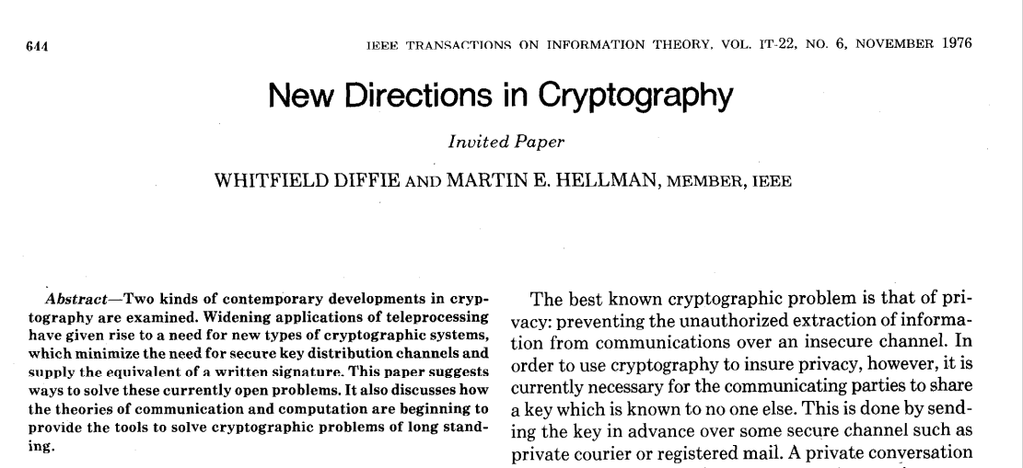
现代密码学发展的三条线索2/3
历史有里程碑和发展标志，而精确的分水岭则不容易确定
现代密码学在学术圈的发展标志是1976年发表的论文
《New Direction in Cryptography(密码学的新方向)》
Notes:
发挥各自的想象补充历史和八卦

Slide 22
现代密码学发展的三条线索3/3
第一条：从盘古开天辟地到密码学的科学发展
第二条：从1936年到1960年代计算机网络发展
第三条：1965年到1976年的计算复杂性理论
Notes:
这三条线索最终交汇在1976年
图中是洮河与黄河交汇处，水面上出现了分明的黄、绿两色分界。

Slide 23
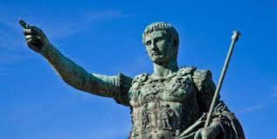
现代密码学发展的第一条线索1/6
古希腊和古罗马是西方文明的起源地, 那里不仅诞生了希腊神话和斯巴达克斯, 而且还诞生了西方文明有史以来最早的密码技术———恺撒密码。
我就是被战争耽误的
密码学家凯撒
在几千年里，密码学=加密+解密，服务军事斗争。
密码技术的主要功能就是保证把每一条战争指令秘密安全地传送到前线。自发明的 2000 多年里都是应用于对敏感消息的加密和解密, 从而达到消息的机密性 ( Confidentiality)

Slide 24
现代密码学发展的第一条线索2/6
密码学科学发展踏出的第一步：分解加密解密的过程，
加密技术 = 算法 + 密钥
加密需要知道消息、 加密算法和密钥,
解密需要知道密文、 解密算法和同一个密钥
老马问： 把密钥从加密解密分离出去的目的是什么？
Notes:
这个问题的答案在下一页就有了

Slide 25
现代密码学发展的第一条线索3/6
密码学科学发展踏出的第二步：算法公开
1883 年, 一位名叫 Auguste Kerckhoffs(奥古斯特·柯克霍夫)的教授发表了一篇题为《军事密码学》的文章,在其中探讨了加密系统设计的六条基本准则。
这六条中有一条延续至今, 成为现代加密系统的设计准则: 即使算法落入敌人手中,该加密系统在使用时也应该是安全的, 而唯一 需要安全保管的是密钥。
加密技术 = 算法（公开） + 密钥（保密）
老马的答案： 哦！ 算法共享！
Notes:
分离后，这样的加密技术能够被多数人使用，选择不同的密钥，实现1对1 加密和解密

Slide 26
现代密码学发展的第一条线索4/6
第三步的催化剂：无线电技术
无线电通信技术是一种通过电磁波的方式进行消息(信号) 传输和接收的通信方式。这种几乎没有延迟的光速级通信技术在两军对战时指挥效果非常好, 受到将军们的特别喜爱（全局及时调动指挥）。
然而, 这种无线电通信技术必须以一种广播的方式进行消息传输, 包括敌军在内的接收者都能清楚地收到我军广播出去的消息。这就像在一间坐满学生的教室里, 小强同学对小曼同学隔空喊话, 其他同学都能清楚地听到小强和小曼之间说了啥。
由于消息对话是公开的, 敏感的消息不能直接说, 必须先经过加密再解密, 只有拥有密钥的合法接收者才能解密获得敏感消息。
密码学的研究就这样一下子提升到优先级别。

Slide 27
现代密码学发展的第一条线索5/6
密码学科学发展踏出的第三步：从工程学到数学
Claude Shannon （克劳德·香农）第一次用数学研究密码学
二战结束后的1945年9月，他完成了一份机密报告《Mathematical Theory of Cryptography》（密码的数学理论）。
他将研究结果提升了一个理论高度，并于1948年10月发表了时代性的学术论文《A Mathematical Theory of Communication》（通信的数学理论）。这是一篇影响比第一篇机密报告更大，因为它的出现带动了一个大学科——信息论的出现和发展。
在1949年，香农用信息论的方法重新分析加密系统，基于第一篇机密报告公开发表了第三篇学术论文《Communication Theory of Secrecy Systems》（保密系统的通信理论）。

Slide 28
现代密码学发展的第一条线索6/6
密码学科学发展踏出的第三步：从工程学到数学
《Communication Theory of Secrecy Systems》的贡献
满足什么条件的加密系统是可破译的（不管时长）
满足什么条件的加密系统是不可破译的。香农证明了一次一密（One-Time Pad）加密系统（每加密一次就使用一个新密钥）是绝对安全、不可破译的。
他给出的不可破译证明影响非常之大，如今公钥加密系统(Public-Key Encryption)的可证明安全理论及安全性分析都已离不开它。
Notes:
补充讲解： one-time pad 在冷战期间得到了情报部分的青睐

Slide 29
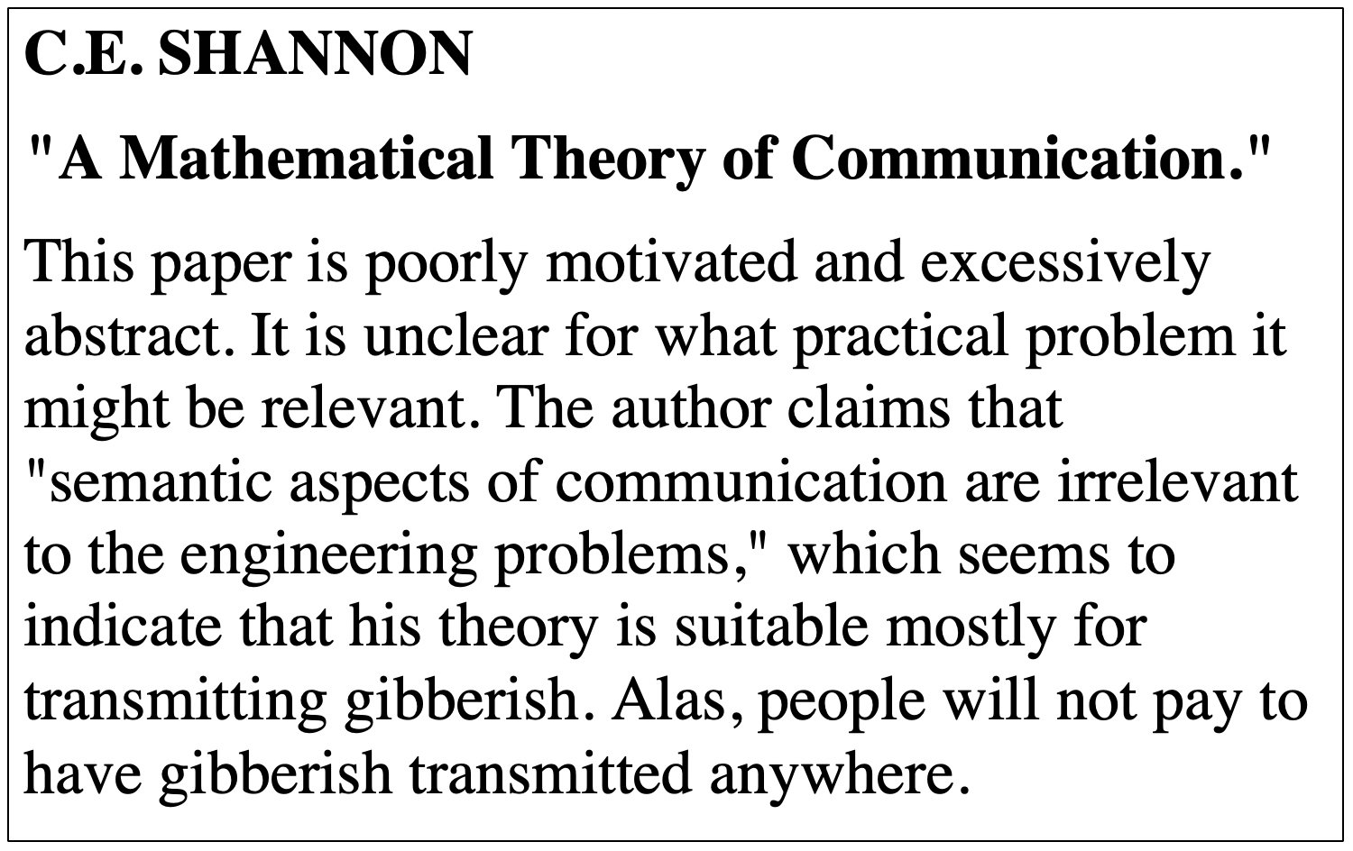
人类学术进步的坎坷：论文被拒
划时代的论文都曾经被无情拒过。We are not alone!
（信息论的鼻祖）
时间有限、精力有限、水平有限的论文作者, 需要通过有限的篇幅,向时间、精力、水平也都有限的审稿者讲清楚研究内容和研究贡献不是一件容易的事情, 但这是论 文作者一生都必须认真对待的一件事。

Slide 30
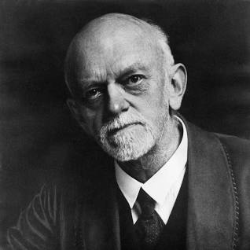
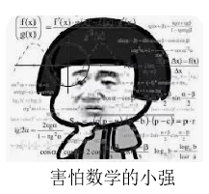
现代密码学发展的第二条线索1/4
David Hilbert (大卫·希尔伯特)
德国数学家，是19世纪末和20世纪前期最具影响力的数学家之一，被誉为“现代数学之父”之一。
他提出了希尔伯特空间的理论，是泛函分析的基础之一。
1900年他在国际数学家大会提出的一系列问题（希尔伯特的23个问题）为20世纪的数学研究指出方向。
在1920年代提出的希尔伯特数学计划。是一个关于公理系统相容性的严谨证明的一项计划。（确定性：应该有一个算法，来确定每一个形式化的命题是真命题还是假命题。）

Slide 31
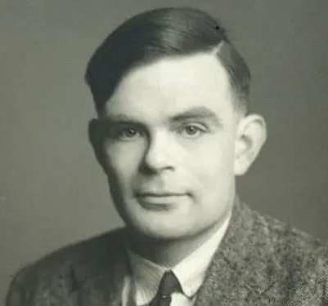
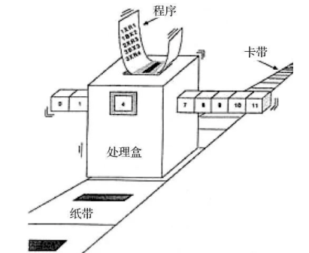
现代密码学发展的第二条线索2/4
Alan Turing (艾伦·图灵)
1936年，本科毕业生图灵在其完成的重要论文《On Computable Numbers, with an Application to the Entscheidungsproblem》（论可计算数及其在判定问题上的应用）里介绍了一种通用的、可以进行数学逻辑运算的机器，能够代替人类用纸和笔完成的一切逻辑计算。
这种机器后来被命名为“图灵机”。图灵证明了图灵机的计算能力是有限的，即至少存在一个问题该机器解决不了，无法给出答案。图灵的研究结果意味着希尔伯特计划里的“确定性”问题被否决了。
计算机要具有图灵机这种能力才能和人一样聪明！
Notes:
补充讲解： 图灵机是一种具有数学严谨意义的计算模型，它能精确定义某种机器的计算能力上限，虽然我们人类目前尚不清楚该机器的计算能力上限

Slide 32
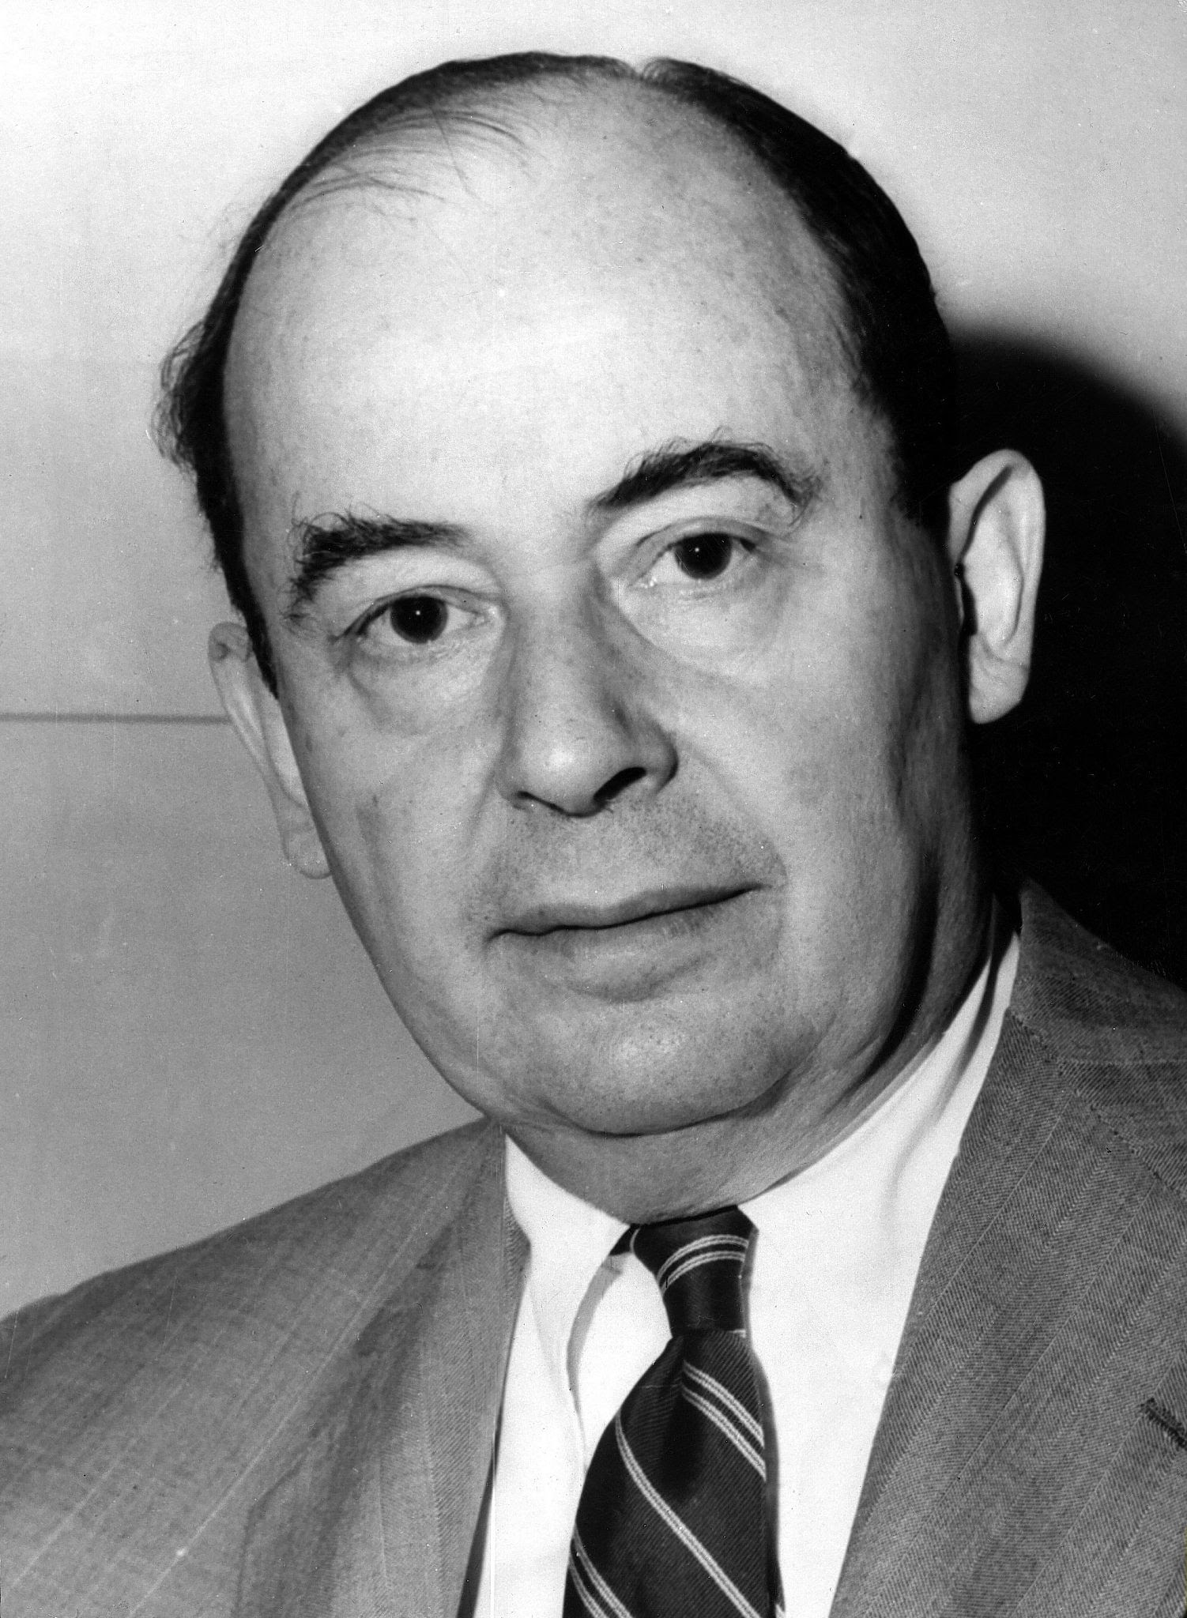
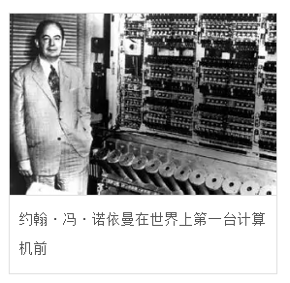
现代密码学发展的第二条线索3/4
John Von Neumann（约翰·冯·诺伊曼）
美籍匈牙利数学家、计算机科学家、物理学家，是20世纪最重要的数学家之一。
冯·诺依曼是罗兰大学数学博士，是现代计算机、博弈论、核武器和生化武器等领域内的科学全才之一，被后人称为“现代计算机之父”、“博弈论之父”。
1945年6月，冯·诺伊曼等人联名发表了一篇长达101页纸的报告，即计算机史上著名的“101页报告”，是现代电脑科学发展里程碑式的文献。明确规定用二进制替代十进制运算，并将计算机分成5大组件，这一卓越的思想为电子计算机的逻辑结构设计奠定了基础，已成为计算机设计的基本原则（冯·诺伊曼结构）。
1951年，EDVAC计算机（二进制）宣告完成。

Slide 33
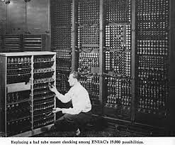
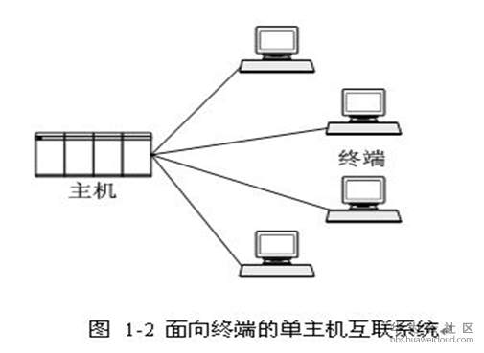
现代密码学发展的第二条线索4/4
从计算机到计算机网络
在那个军事对立还很频繁的年代，设计计算机可不是为了玩电子游戏，而是成为一种军事辅助力量，比如辅助弹道导弹的设计。
为了进一步提升计算机的计算能力和开发计算机的新应用，美国国防部在20世纪60年代开始把多台计算机互联搭建成一个计算机网络，网络空间的原型——局域网就这样出现了。
这是网络空间诞生的背景和目的，一个以军事为目的而搭建发明的虚拟空间。

Slide 34
现代密码学发展的第三条线索1/4
计算复杂性理论(Computational Complexity)
Juris Hartmanis 和 Richard E. Stearns于 1965 年发表了一篇题为 《 On the Computational Complexity of Algorithms (论算法的计算复杂性) 》 的学术论文, 在信息论这个大学科上, 开辟了计算复杂性理论子学科—— 我们需要什么级别的资源（时间和内存）才能解决这类问题？
Notes:
注意了， “我们需要多少资源才能解决这个问题”不太一样。 计算复杂性理论关注的“资源”与“问题”的比例，而不是具有的问题。

Slide 35
现代密码学发展的第三条线索2/4
计算复杂性理论涉及（与密码学相关）的专业术语有：
计算问题: 可以抽象理解为不同的函数f()和定义域
问题实例：可以抽象理解为给定具体的值x。
计算： 给定一个值x和函数f(),计算f(x)
算法： 一种计算机能懂的具体运算步骤, 计算机按照该步骤就可以输入x和f(x), 输出函数值f (x)。
问题实例长度: x用二进制表示，需要几个比特位？
图灵机和时间消耗增长速度：给定问题，计算模型(图灵机)，这个问题是：针对该问题最好的图灵机输出答案f(x)所需的时间与x长度增加的比例是多少？
Notes:
这里是最好的图灵机，而不是给定的图灵机，哪个具体的图灵机最好，我们人类或许还真找不到，卡在第一步。
其实，输出答案所需要的时间和问题有关，也和具体的输入值有关。即，它不是固定不变的。如何测量这个时间消耗有很多评估方法。比如worst case, average case, best case.

Slide 36
现代密码学发展的第三条线索3/4
计算机的能力在不断地更新换代，在未来，对于任意的计算问题和任意的问题实例，我们能不能让计算机在1秒内为我们输出正确的答案呢？Hartmanis 和Stearns首先从计算复杂性角度思考了这个问题。经过了半个多世纪的认真研究，研究人员发现：
对于某些问题，基于图灵机工作原理的计算机在解决这些计算问题时，它产生的时间消耗和问题实例长度呈线性关系。例如，求任意两个整数x和y的和问题里，问题实例长度就是指x有几位数。
对于有些计算问题，它产生的时间消耗和问题实例长度呈指数级关系。以中学数学里的指数函数为例，其中，x表示问题实例的长度，表示时间或物质消耗。当x数值大小增加1时，对应的消耗就是之前的两倍！ 2^1秒，2^2秒，2^3秒，2^4秒，2^5秒,……，2^60秒，2^61秒，停！这是因为宇宙从大爆炸到今天的总年龄小于秒。
鉴于存在逆天的指数级速度，不管未来的计算机有多快，我们也能找到一些计算问题和问题实例，使得计算机望“题”兴叹，在预定时间内无法输出答案。哦！原来计算机解决某些计算问题也很难。
Notes:
量子计算机，它只不过是特定的一些问题，在计算速度更快（复杂度）。有很多问题，也仍然是望“题”兴叹

Slide 37
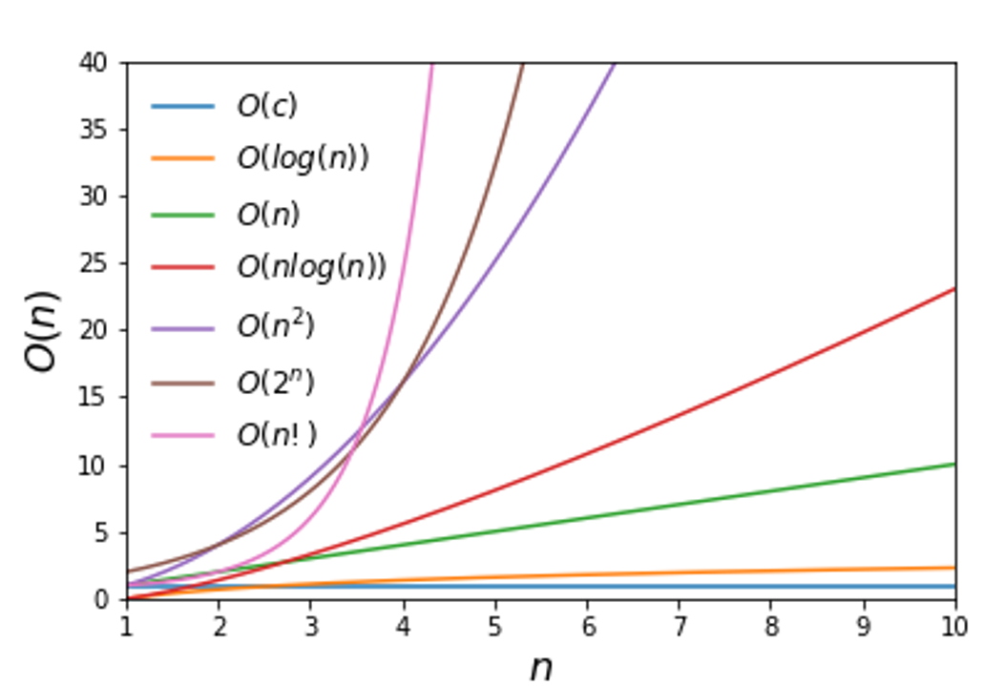
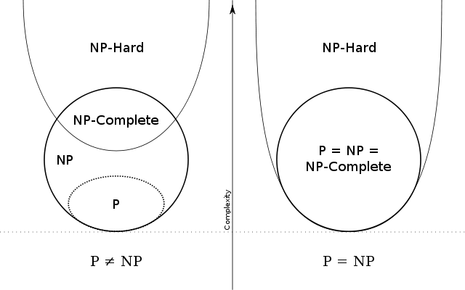
现代密码学发展的第三条线索4/4
在不同的定义（比如计算模型）下，我们人类把计算问题划分为多个集合
在密码学，我们可以粗暴划分为多项式时间以内和多项式时间以外。
Notes:
P和NP的划分根据 时间增长比例，是不是多项式时间？
当n足够大时，多项式时间以内是计算简单的， 之外是计算困难的。 这种说法很不严谨。然而，如果只能分成2类，那么这种说法是可以接受的。
注意，P是NP的一个子集。 所以，即使P不等于NP， 我们不能说NP是困难问题集合，而是它存在困难

Slide 38
现代密码学发展的风信：商业推动1/5
自从算法和密钥成功分离之后，加密系统已经从少数人手上的高级玩具变成大众的工具。大家共用一套加密解密算法，只要密钥不同就可以安全地随意使用！
唯一的要求是：如果小强要和小曼说只属于他们两个人的悄悄话，那么小强和小曼必须私下（比如在咖啡馆）秘密协商出一个密钥（记为Key-1），小强用密钥Key-1加密消息，小曼再用同一个密钥Key-1解密。
这种操作看起来好像没有什么不便利。唯一的麻烦是如果小强同时也有悄悄话和小艾说，那么小强和小艾之间也需要协商一个密钥（记为Key-2）。
上述介绍的加密系统属于物理空间里的加密系统。

Slide 39
现代密码学发展的风信：商业推动2/5
在计算机被发明出世后不久的1952年，美国银行开始将IBM公司生产的计算机用于金融领域，比如记账服务。
1969年ATM自动取款机问世，从此即使银行不开门，大众也能享受24小时取钱服务。刚开始ATM机是离线状态的，与个人存款脱离。
后来，嗅到商机的人士了解了计算机网络这种技术后，立即想到把ATM机组成一个网络并安放于城市各个角落，彻底方便客户享受金融服务（把ATM机使用和客户银行存款账户挂钩）。
安全问题出现了，计算机网络需要网线用于数据传输，而网线必须全城遍布。坏人小迪很容易靠近网线窃听和复制数据（盗取小强的账户信息）。加密！需要加密！网络空间里传输的数据需要加密！现在，网络空间急需安全的加密系统。

Slide 40
现代密码学发展的风信：商业推动3/5
属于现代密码学的第一个安全的加密系统是数据加密标准（Data Encryption Standard，简称DES），它是一种适用于网络空间由计算机执行加密和解密计算的加密系统。
DES的需求和研究在20世纪60年代末就已经出现和开始了，但直到1977年才被美国采用为联邦政府资料处理标准。
有了DES的安全保障，商业应用在网络空间里的开展就很通畅和安全了，而唯一看似不起眼的路障是密钥协商。
老马问： 我的客户远离我行十万八千里，我怎么协商密钥啊？

Slide 41
现代密码学发展的风信：商业推动4/5
在网络空间里，密钥协商特指需要使用加密系统的两个终端（计算机）秘密地讨论出一个密钥，用于加密和解密。在当时，唯一可能采取的方法是终端使用者通过物理空间进行线下协商，如小曼和小强通过咖啡馆完成。
通过网络空间进行线上密钥协商在当时（看起来）是不可能的。这就好比小强和小曼在此之前没有共同的秘密，在坐满学生的教室里，小强和小曼无法通过向对方喊话的方式协商讨论出只有他们两个人知道的密钥。
在ATM机的应用里，银行可以设置一个密钥分配中心，并找那些被信任的工作人员跑腿，把密钥安全地输入到每一台ATM机上，这样ATM机就可以和网络中心（客户银行存款账户）实时安全通讯。
然而，当太多人同时挤进网络空间时，即大规模应用出现在网络空间里，线下密钥协商这种方法的弊端也就开始浮出水面。
Notes:
就像老马 和他的新客户，在此之期双方互相不认识，没有共同的秘密

Slide 42
现代密码学发展的风信：商业推动5/5
1971年，人类发送了第一封电子邮件 （Email），从此符号“@”逐渐进入公众的视野并于二十一世纪成为了研究人员的主要通讯工具。这是网络空间继金融领域之后的又一大应用。这一波应用影响更大、范围更广，直接点爆了线下密钥协商。
第一点是所有邮件的使用者必须和邮件服务器有安全的密钥协商，然而建立一个密钥分配中心把密钥分发到每一位电子邮件使用者是不实际的。这是一种不切实际的做法。
第二点是邮件的通讯需要能跨越城市，省份和国家。超长距离的线下密钥协商更是完全行不通。需要注意的是，通过拨打国际长途电话进行密钥协商是不安全的(必须只有双方才能知道的密钥，不能有中间方)。
此时的网络空间发展被不切实际的线下密钥协商方法给卡脖子了。如果能进行线上密钥协商就好了，但实现这种密码技术太违背常识。没有共同秘密的小强和小曼怎么可能隔空喊话，说出小明、小刚、小艾和小婉都听不懂的话呢？
Notes:
就像老马 和他的新客户，在此之期双方互相不认识，没有共同的秘密

Slide 43
密码学的新方向：三条线索的汇聚1/3
密码学科学发展踏出的第四步：1976年
用计算安全代替无条件安全
线上密钥协商
Notes:
计算安全这个概念来自计算复杂性理论

Slide 44
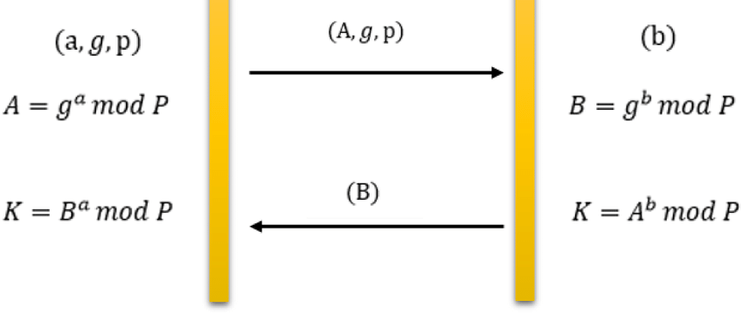
密码学的新方向：三条线索的汇聚2/3
甲方
乙方
改变人类科技文明的密钥协商

Slide 45
密码学的新方向：三条线索的汇聚3/3
只要通过g和g^x计算x是困难的（单向函数），那这样的数学方法就可以实现线上密钥协商。通俗地说，在一间坐满学生的教室里，小强和小曼可以通过以下喊话方式进行线上密钥协商。
老马语： 只要我能确定对方的确是客户，我们好像就可以这样协商密钥了！点赞！
Notes:
坐满学生： 模仿 敌人就在旁边，可以监听到对话
老马的这句话： 需要有假设的成立，即 能确认对方客户的身份

Slide 46
密码学研究成果的评价方法 1/3
“这个技术的背后是什么原理？”这是学术研究领域里一个灵魂之问。如果能回答（挖掘）出来，那研究贡献的高度或许可以提升一到两个等级。
从解决一个问题，到发明一套有用的工具，再到引出全新研究领域的问题，科研的最高收获从一篇学术论文，到一个图灵奖，再到“学科之父”或“学科之母”。
Notes:
最典型的教科书式的例子就是牛顿思考了苹果落地背后的原理，然后发现了万有引力。
小明解决一个研究问题，对研究人员小强和小刚来说，他们无法受益
但如果小明能发明一套有用的工具或引出全新领域，这对研究人员小强和小刚来说，是一种福音
这种排名有一定的局限性。贡献大小仍然取决于它的价值。这里的排名实际上是根据1976年这篇文章的价值而言

Slide 47
密码学研究成果的评价方法 2/3
《密码学的新方向》这篇文章具有以上三类贡献：
1. 全新领域： 引出公钥密码学。
2. 发明工具： 单向函数和单向陷门函数。
3. 解决问题： 线上密钥协商。
Notes:
这里的函数更准备的说是 置换，具有1-1对应

Slide 48
密码学研究成果的评价方法 3/3
目前硕士或博士追求的境界为：
4. 有影响力： 没有你这一篇，就没有他们的顶会
5. 顶会论文： 比如发表在三大密码学会议的论文
6. 一区论文： 发表在排名较高的期刊会议上Trans
7. 毕业论文： 满足毕业需求的学术会议期刊论文
Notes:
一个人能走到哪个高度受多个因素的影响。比如，运气，因为有的时候选择大于努力。 比如研究的领域突然爆火。

Slide 49
公钥密码学： pk=f(sk) 1/3
给定一个单向函数，选择一个随机数sk作为密钥，计算y=f(sk)。这时，公钥密码学产生了一个非常重要的公式—— pk = f(sk)。
我们把sk称为私钥，pk称为公钥，(pk, sk)称为密钥对。私钥是私人拥有、秘密保存的“钥匙”，而公钥是所有人可公开获取的“钥匙”。
为了便于和传统密钥的区别，我们不再称呼sk为密钥而是私钥，而密钥是加密系统里用于加密和解密的那把钥匙。

Slide 50
公钥密码学： pk=f(sk) 2/3
单向函数(One-Way Function)是这么定义单向性的：
1.给定x 和函数，正向计算f(x)是容易的。
2.给定y和函数，反向计算满足y=f(x)的x是困难的。
这里的容易和困难指的是计算机完成相应的计算并输出答案是容易(比如1个小时)或困难（比如200年）的。
Notes:
注意，可能存在多个x满足等于y

Slide 51
公钥密码学： pk=f(sk) 3/3
从 加密技术=算法 + 密钥 到 密钥=公钥 + 私钥
第二个等式属于密码学领域的神来之笔，它点亮了网络空间这块旷阔无垠的大地—— 公钥密码学底下的primitives实在是太多、太多、太多了

Slide 52
现代密码学的各种密码技术概念 1/4
对这类密码技术概念的掌握方法是进行恰当归类：
第一次分类：
Cryptography
设计新的密码技术概念
设计更好用的方案协议
Cryptology
Cryptanalysis
分析现有的密码技术概念
分析现有被提的方案协议

Slide 53
现代密码学的各种密码技术概念 2/4
多数密码技术的计算涉及至少2方，设计类可以归纳为：
第二次分类：
双方有共享密钥
双方仅获知公钥
双方无共享密钥
设计类
Notes:
讲解补充：分析的类将再最后2节课介绍

Slide 54
现代密码学的各种密码技术概念 3/4
第三次分类：为了机密性还是完整性？
第四次分类：为了数据，身份，还是计算？
双方有共享密钥
为了机密性：比如对称加密
为了完整性：MAC
双方仅获知公钥
为了机密性：公钥加密，零知识证明
为了完整性：数字签名
双方无共享密钥
为了机密性：好像不存在
为了完整性：Hash Function
设计类
Notes:
hash function可以理解为仅涉及一方

Slide 55
现代密码学的各种密码技术概念 4/4
第五次分类：应用细节（决定了算法，效率安全）
第六次分类：功能升级（撤销、追踪、授权、代理）
分类的尽头是星辰大海（研究问题很多，不怕找不到研究内容）
Notes:
应用细节觉得了密码技术概念。
比如保护数据的机密性。
加密 和零知识证明都属于这类。
第七类如何分呢？ 比如一些有意义的组合，一些场景需要同时实现 机密性和完整性。

Slide 56
第1课（完）

